Slide 1
ВЫПОЛНЕНИЕ ЛАБОРАТОРНОЙ РАБОТЫ №12 по дисциплине «Моделирование информационных процессов»
Студент: Маслова Анастасия
Группа: НКНбд-01-21

Slide 2
Постановка задачи для лабораторной работы №12:
Рассмотрим ненадёжную сеть передачи данных, состоящую из источника, получателя. Перед отправкой очередной порции данных источник должен получить от получателя подтверждение о доставке предыдущей порции данных. Считаем, что пакет состоит из номера пакета и строковых данных. Передавать будем сообщение «Modelling and Analysis by Means of Coloured Petry Nets», разбитое по 8 символов. Постройте данную модель, а также вычислите пространство состояний, сформируйте отчёт о пространстве состояний и проанализируйте его, постройте граф пространства состояний.

Slide 3
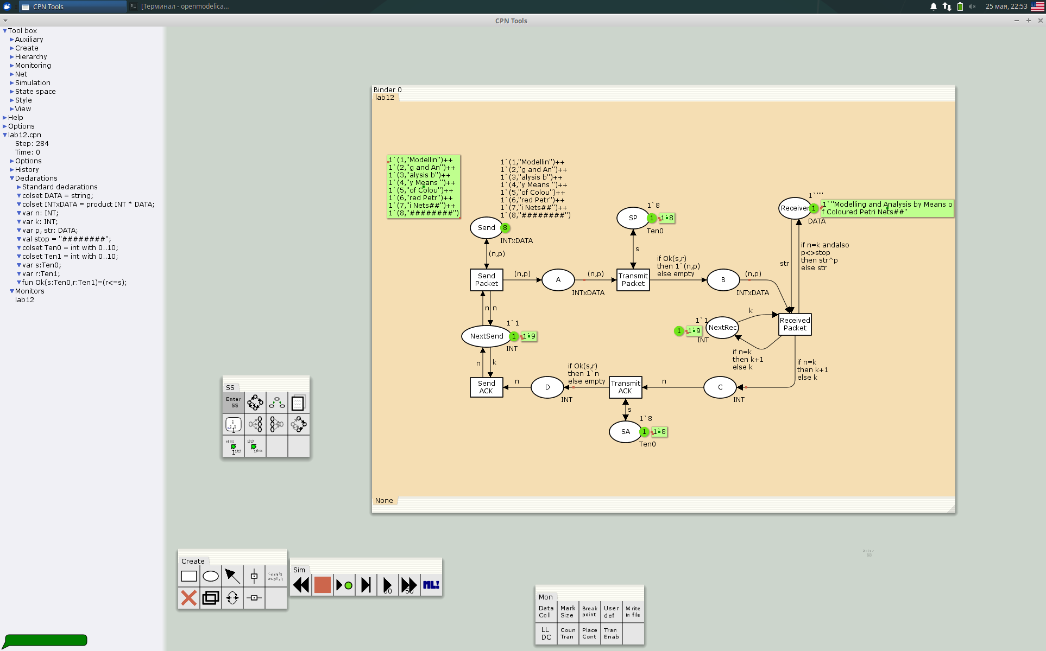
рис. 1 Схема

Slide 4
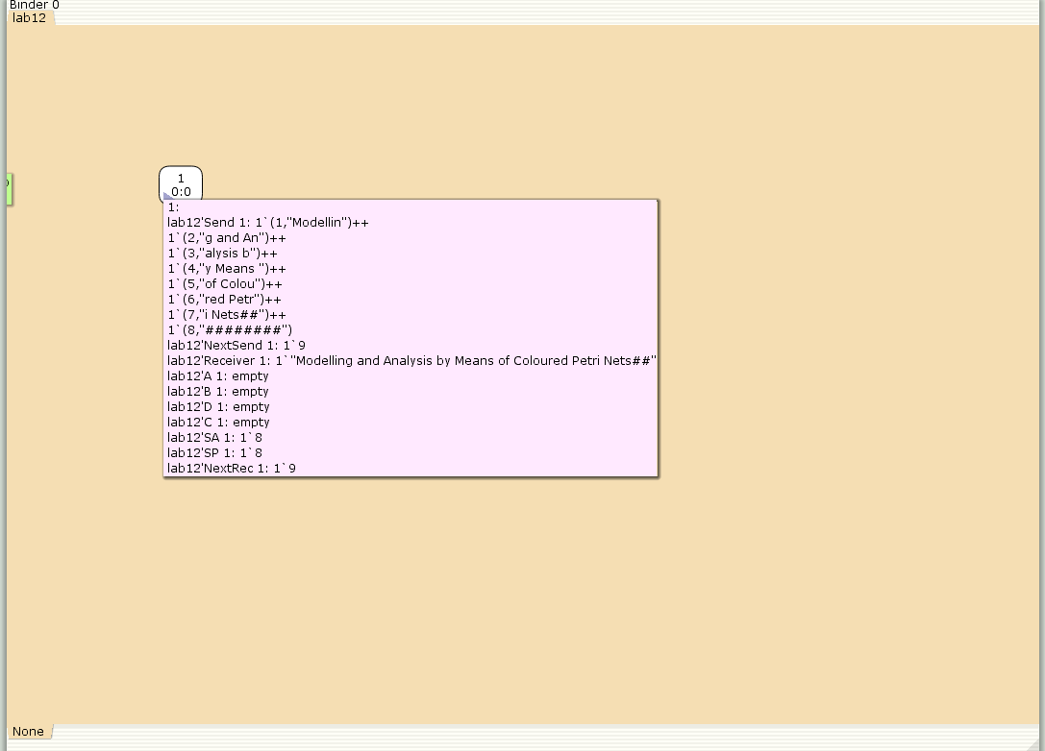
рис. 2 Граф пространства состояний

